Slide 1
อบรมการใช้ระบบสารสนเทศเพื่อการติดตามและประเมินผลการปฏิบัติราชการ ประจำปีงบประมาณ พ.ศ. 2564
วันพฤหัสบดีที่ 15 ตุลาคม 2563 เวลา 13.00 – 16.00 น. ณ ห้องปฏิบัติการคอมพิวเตอร์ ห้อง 3122 สำนักวิทยบริการและเทคโนโลยีสารสนเทศ อาคาร 31 ชั้น 2

Slide 2
ประเด็นนำเสนอ
1. แจ้งผลการประเมินผลการปฏิบัติราชการ ประจำปีงบประมาณ พ.ศ. 2564
2. แจ้งการแก้ไขข้อมูลตัวชี้วัดที่มีการปรับเปลี่ยน
3. การใช้งานระบบ
4. ปฏิทินการรายงานผลการปฏิบัติราชการ ประจำปีงบประมาณ พ.ศ. 2564
5. QR-code SAR Card, คู่มือ, แบบเก็บข้อมูล, แบบฟอร์มรายงาน

Slide 3
1. แจ้งผลการประเมินผลการปฏิบัติราชการ
ประจำปีงบประมาณ พ.ศ. 2564

Slide 4
ผลการปฏิบัติราชการฯ ระดับมหาวิทยาลัย
1.4.2 ร้อยละของหลักสูตรทั้งหมดที่ผ่านตามเกณฑ์ประกันคุณภาพหลักสูตรของ สกอ. โดยได้คะแนนไม่ต่ำกว่าระดับ 3.01 (เป้าหมาย : ≥95.00) ผล 94.59

Slide 5
ผลการปฏิบัติราชการฯ หน่วยงานจัดการศึกษา
1

Slide 6
ผลการปฏิบัติราชการฯ หน่วยงานสนับสนุน
2

Slide 7
ผลการปฏิบัติราชการฯ หน่วยงานที่มีลักษณะเฉพาะ
3

Slide 8
สิ่งที่หน่วยงานต้องดำเนินการหลังจากได้รับผลการประเมิน
1. ปรับปรุงข้อมูลผลการปฏิบัติราชการฯ ในระบบให้แล้วเสร็จภายในวันที่ 20 ตุลาคม 2563
2. จัดทำรายงานผลการปฏิบัติราชการฯ รอบ 12 เดือน และเผยแพร่ผ่านหน้าเว็บไซต์หน่วยงาน
3. จัดส่งไฟล์รายงานผลการปฏิบัติราชการฯ ทั้งไฟล์ word และ pdf มายังกองนโยบายและแผนภายในวันที่ 10 พฤศจิกายน 2563

Slide 9
2. แจ้งการแก้ไขข้อมูลตัวชี้วัดที่มีการปรับเปลี่ยน

Slide 10
ตัวชี้วัด 1.3.3 จำนวนผลงานวิจัยของนักศึกษาที่ผ่านการคัดเลือกเป็นตัวแทนของหน่วยงานไปนำเสนอในระดับชาติหรือนานาชาติ
เป้าหมาย ≥ 70 ผลงาน
เงื่อนไขการพิจารณานับผลการดำเนินงาน :
1. เป็นบทความวิจัยต้องผ่านการพิจารณา/คัดเลือกจากคณะกรรมการพัฒนานักศึกษาสู่การวิจัยของหน่วยงาน
2. เวทีการนำเสนอ หน่วยงานที่จัดงานนำเสนอบทความวิจัยระดับชาติหรือนานาชาติต้องไม่ใช่หน่วยงานภายในมหาวิทยาลัยราชภัฏสวนสุนันทา
3. ต้องมีบทความวิจัยของนักศึกษาที่ผ่านการคัดเลือก ได้รับการตีพิมพ์ในวารสารระดับชาติหรือนานาชาติ ไม่น้อยกว่า 2 บทความ โดยไม่ซ้ำกับบทความที่นำเสนอ
เกณฑ์การให้คะแนน :
ระดับมหาวิทยาลัย : ช่วงปรับเกณฑ์การให้คะแนน +/- 5 ผลงาน ต่อ 1 คะแนน โดยกำหนดเกณฑ์การให้คะแนน ดังนี้
คะแนน 1 | คะแนน 2 | คะแนน 3 | คะแนน 4 | คะแนน 5
≤50 | 55 | 60 | 65 | ≥ 70
ระดับหน่วยงาน : ช่วงปรับเกณฑ์การให้คะแนน +/- 1 ผลงาน ต่อ 1 คะแนน โดยกำหนดเกณฑ์การให้คะแนน ดังนี้
คะแนน 1 | คะแนน 2 | คะแนน 3 | คะแนน 4 | คะแนน 5
≤1 | 2 | 3 | 4 | ≥ 5

Slide 11
3. การใช้งานระบบ

Slide 12
วัตถุประสงค์ของระบบสารสนเทศเพื่อการติดตามและประเมินผลการปฏิบัติราชการ
เพื่อรายงานผลการปฏิบัติราชการทั้งของมหาวิทยาลัยราชภัฏสวนสุนันทาและหน่วยงาน
เพื่อเฝ้าระวัง กำกับ ติดตามผลการปฏิบัติราชการทั้งของมหาวิทยาลัยราชภัฏสวนสุนันทาและหน่วยงาน

Slide 13
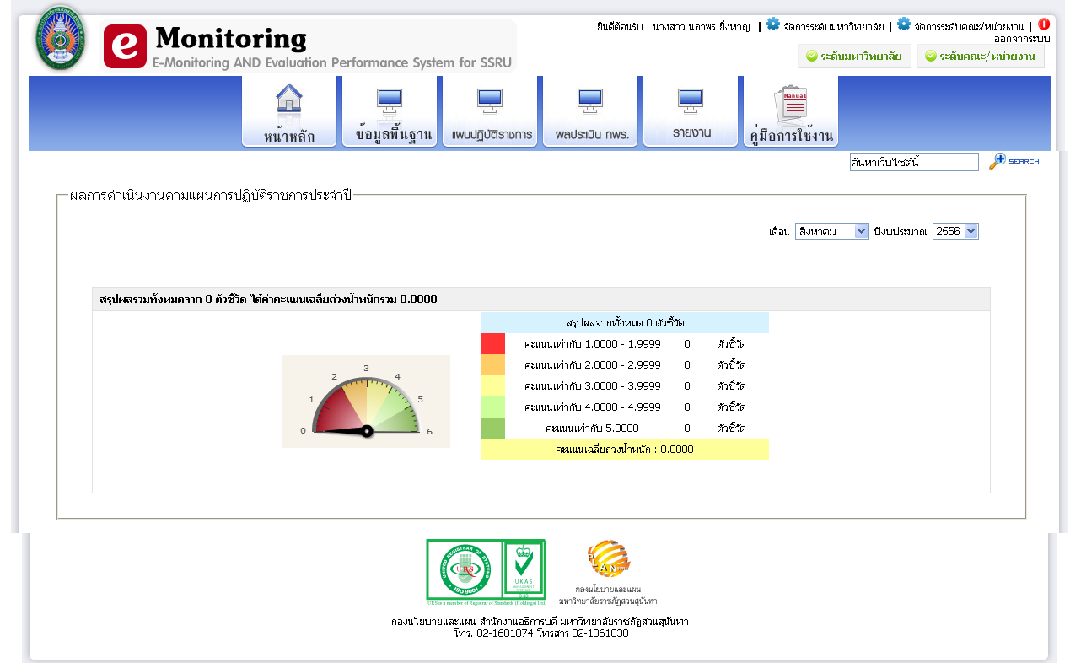
http://www. ssruplan.ssru.ac.th

Slide 14
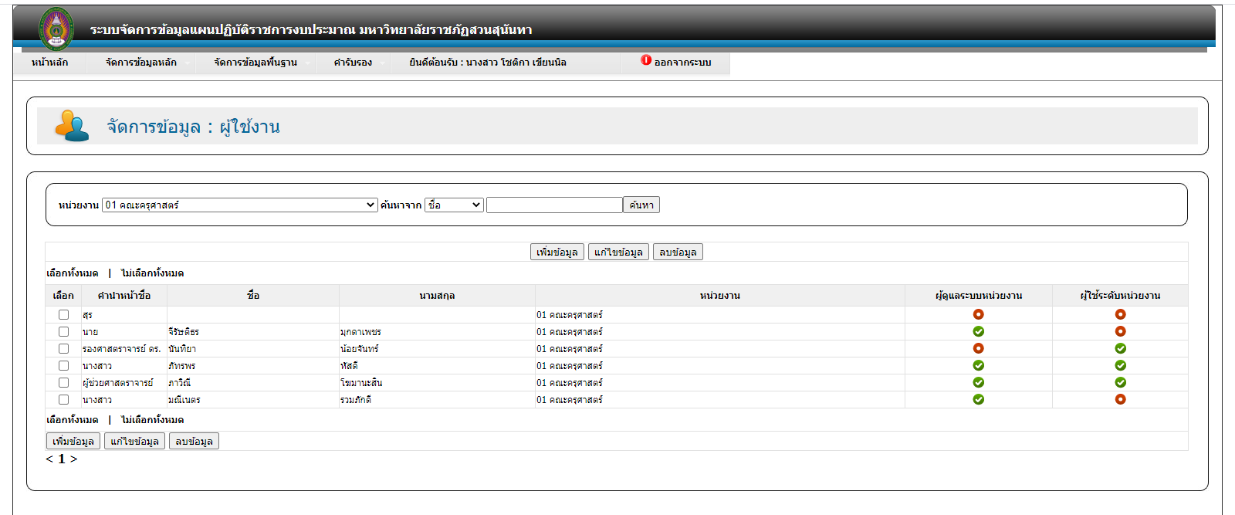

Slide 15
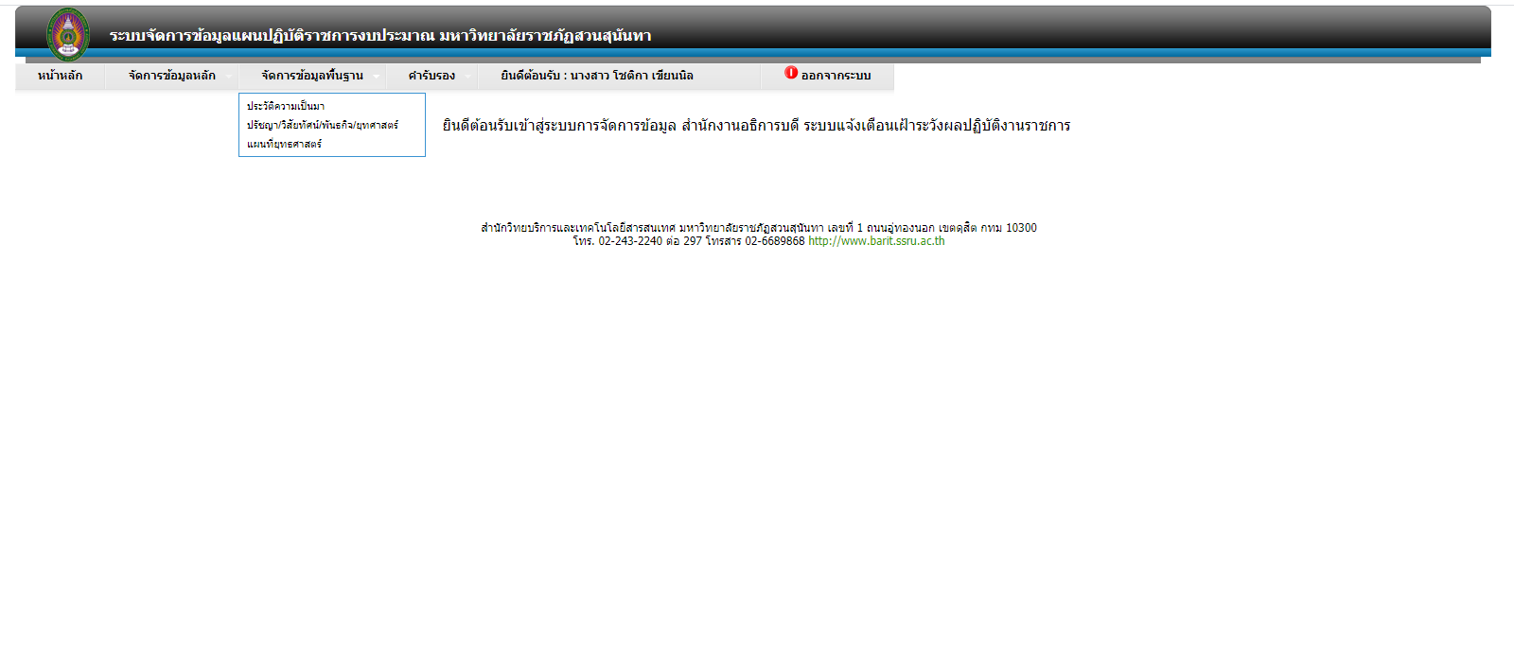

Slide 16
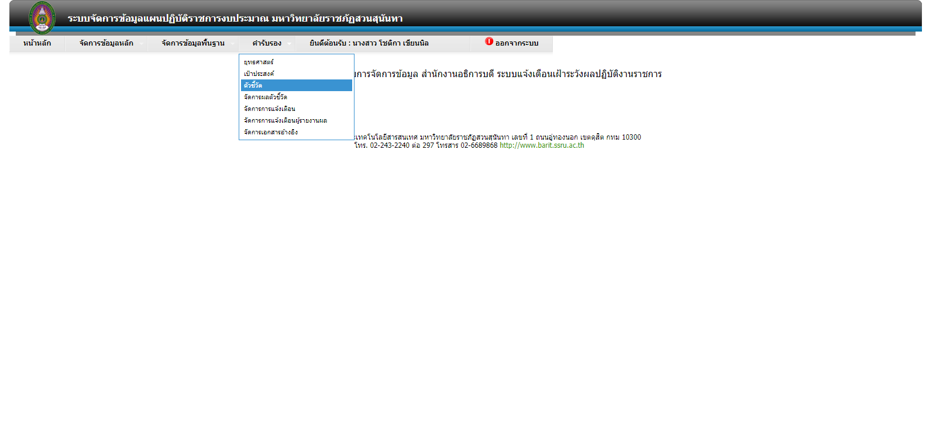

Slide 17
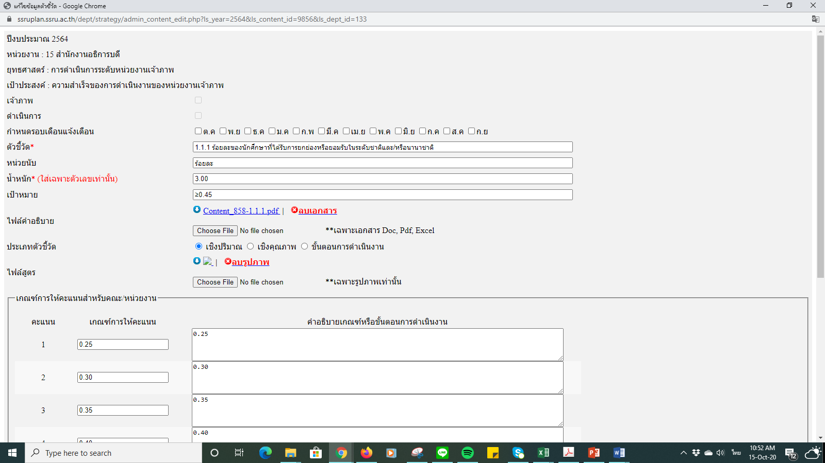
กรณีตัวชี้วัดที่หน่วยงานได้รับค่าเป้าหมายเหมือนกับมหาวิทยลัย
กำหนดรอบเดือนแจ้งเตือน : ต้องติ๊กทุกช่อง
ตรวจสอบน้ำหนัก และค่าเป้าหมาย
ตรวจสอบไฟล์คำอธิบาย หากไม่ถูกต้อง ให้ upload ใหม่
ตรวจสอบไฟล์สูตร หากไม่ขึ้นรูป ให้ upload ใหม่

Slide 18
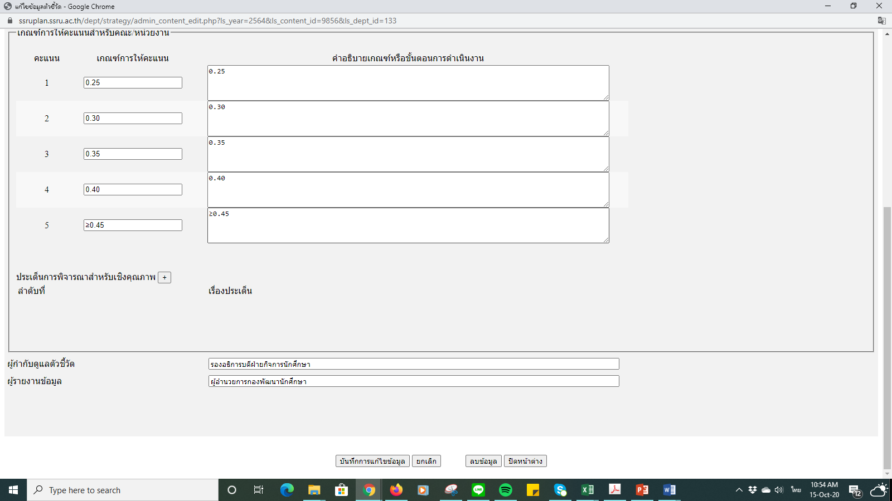
ตรวจสอบเกณฑ์การให้คะแนนและคำอธิบายเกณฑ์
ใส่ชื่อหรือตำแหน่งผู้กำกับดูแลตัวชี้วัดและผู้รายงานข้อมูล

Slide 19
ตัวชี้วัดที่เป็นจำนวนที่ต้องมีการปรับค่าเป้าหมายและเกณฑ์การให้คะแนน
1.3.3 จำนวนผลงานวิจัยของนักศึกษาที่ผ่านการคัดเลือกเป็นตัวแทนของหน่วยงานไปนำเสนอในระดับชาติหรือนานาชาติ
1.4.1 จำนวนสาขาวิชาเอตทัคคะที่มีคะแนนประเมินตั้งแต่ 80 คะแนนขึ้นไป
1.4.3 จำนวนหลักสูตร 2 ภาษาหรือหลักสูตรนานาชาติ
1.4.4 จำนวนหลักสูตรระยะสั้น (Non-Degree)
2.2.1 จำนวนงานวิจัย งานนวัตกรรม งานสร้างสรรค์หรืองานวิชาการที่นำไปใช้ประโยชน์ในการพัฒนาผลิตภัณฑ์หรือสร้างรายได้ลดรายจ่าย หรือพัฒนาประชาชนและชุมชนให้เข้มแข็งและยั่งยืน
2.3.1 จำนวนผลงานวิจัย งานนวัตกรรมหรืองานสร้างสรรค์ที่ยื่นจดอนุสิทธิบัตร หรือสิทธิบัตร
2.4.1 จำนวนผู้เข้าเยี่ยมชมแหล่งเรียนรู้
2.5.2 จำนวนผลงานวิจัย นวัตกรรมหรืองานสิทธิบัตรที่นำไปใช้ประโยชน์เชิงพาณิชย์
2.6.1 จำนวนวารสารวิชาการที่ได้รับการยอมรับในระดับชาติ
3.4.1 จำนวนนักศึกษาชาวต่างชาติ/นักศึกษาแลกเปลี่ยน

Slide 20
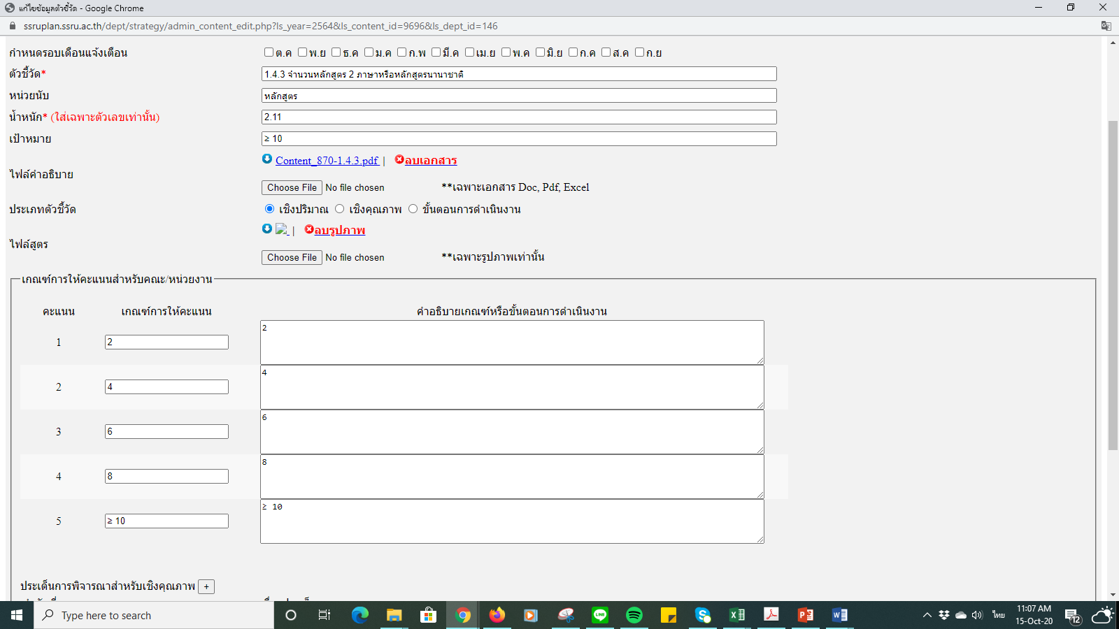
กรณีตัวชี้วัดที่หน่วยงานได้รับค่าเป้าหมายตามศักยภาพของหน่วยงาน
แก้ไขค่าเป้าหมายตามที่หน่วยงานได้รับ
แก้ไขเกณฑ์การให้คะแนนและคำอธิบายเกณฑ์

Slide 21
ตัวชี้วัดของหน่วยงานเจ้าภาพ
เป้าหมาย ระดับ 5
น้ำหนัก 1.00
เกณฑ์การประเมิน
1 มีแนวทางการดำเนินงานตามตัวชี้วัดที่ได้รับมอบหมายที่ผ่านความเห็นชอบจากผู้กำกับดูแลตัวชี้วัด และสื่อสารแนวทางการดำเนินงานตามตัวชี้วัดที่ได้รับมอบหมายให้กับหน่วยงานที่เกี่ยวข้อง ทราบเพื่อนำไปสู่การปฏิบัติ
2. มีกำกับติดตามการดำเนินงานและสอบทานความถูกต้องหน่วยงานที่เกี่ยวข้องทุกเดือนของข้อมูลกับ
3. มีการดำเนินงานตามแนวทางตามตัวชี้วัดที่ได้รับมอบหมาย น้อยกว่าร้อยละ 80.00
4. มีการดำเนินงานตามแนวทางตามตัวชี้วัดที่ได้รับมอบหมาย ตั้งแต่ ร้อยละ 80.00-99.99
5. มีการดำเนินงานตามแนวทางตามตัวชี้วัดที่ได้รับมอบหมาย ร้อยละ 100.00

Slide 22
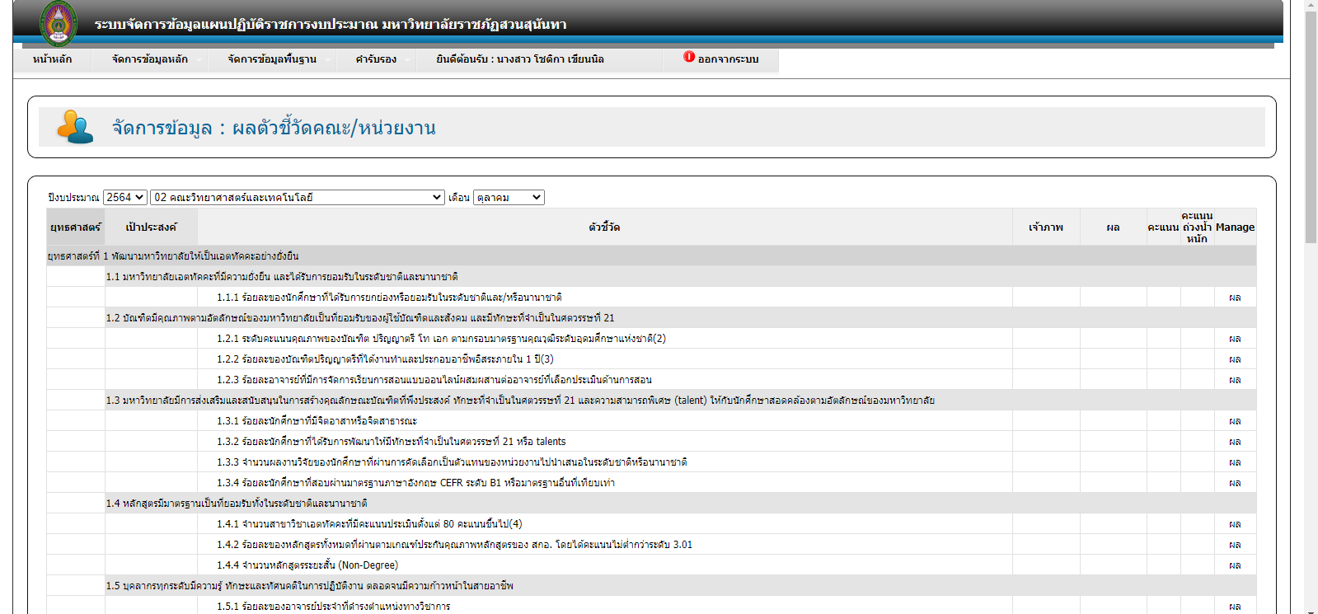

Slide 23
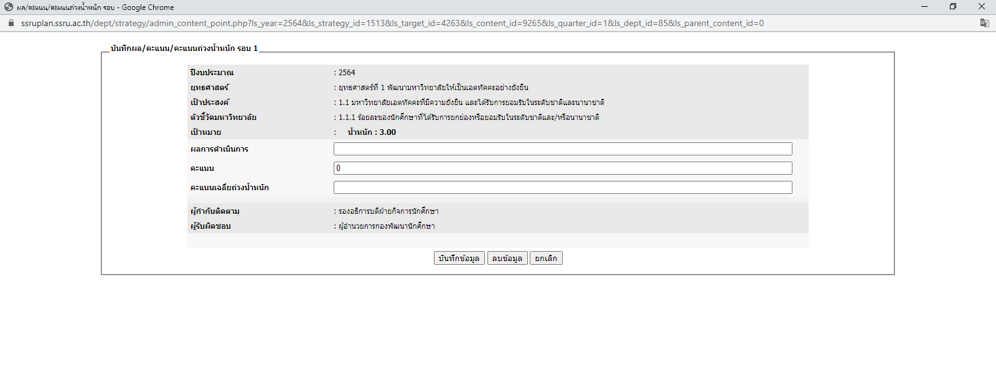

Slide 24
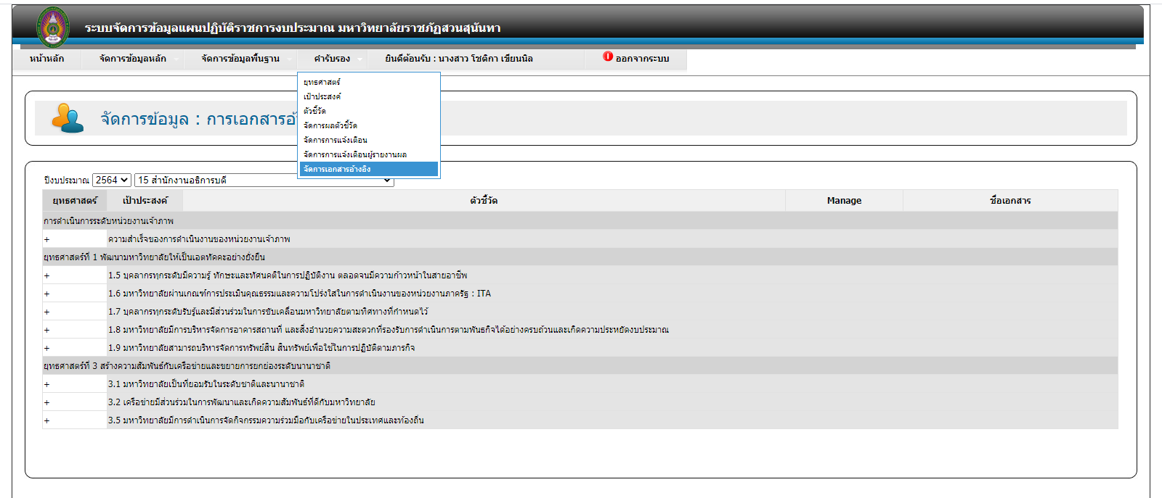

Slide 25
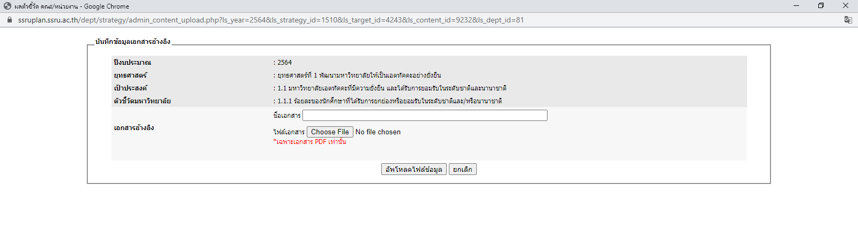
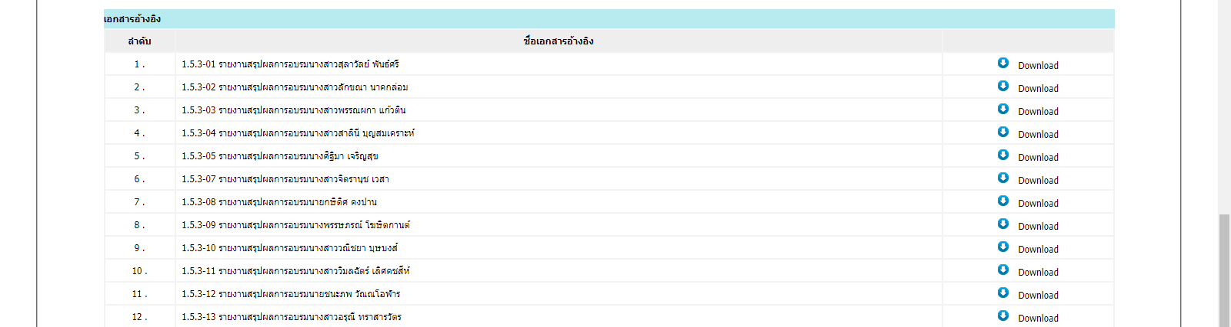
ชื่อเอกสารให้พิมพ์ดังนี้
รหัสตัวชี้วัด-ลำดับเอกสาร
ชื่อไฟล์ที่นำขึ้น ต้องเป็นชื่อภาษาอังกฤษหรือตัวเลขเท่านั้น

Slide 26
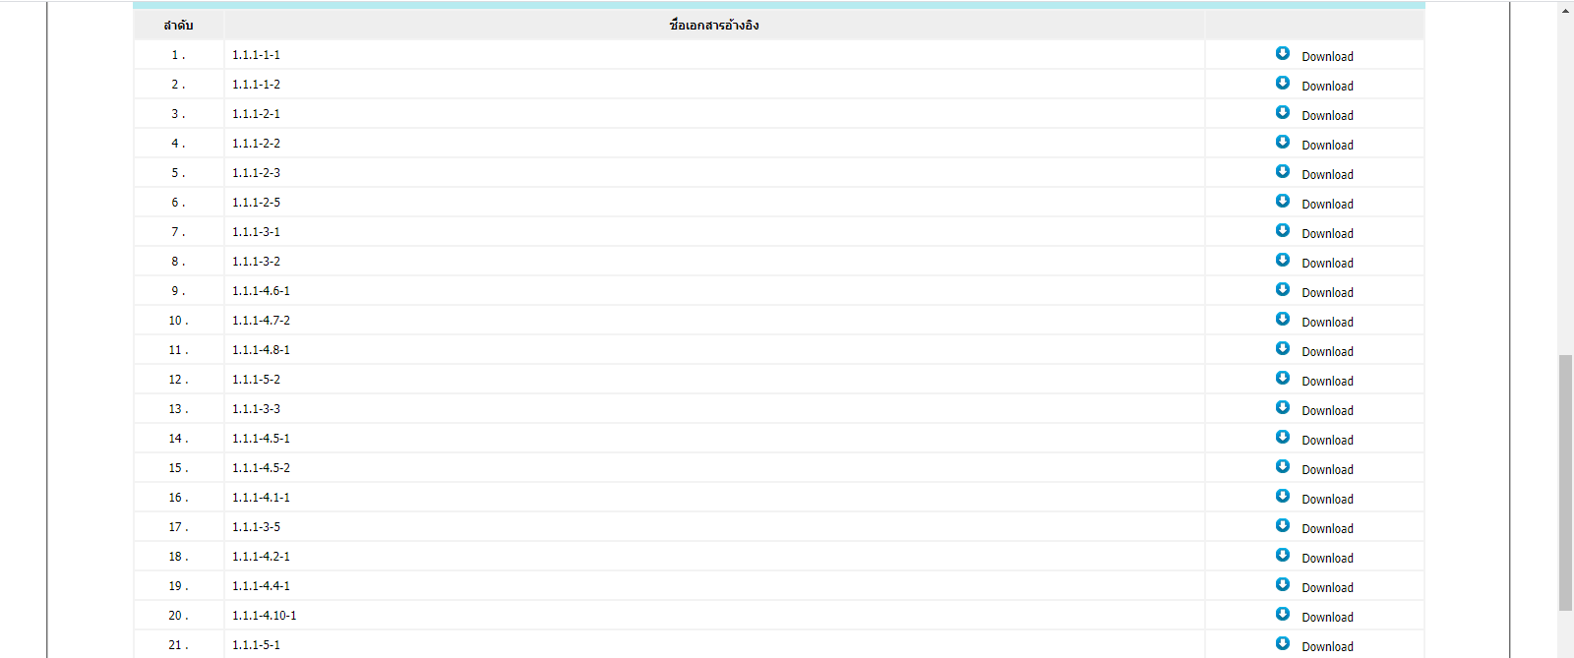
ตัวอย่างการตั้งชื่อหลักฐานที่ตรวจสอบยาก

Slide 27
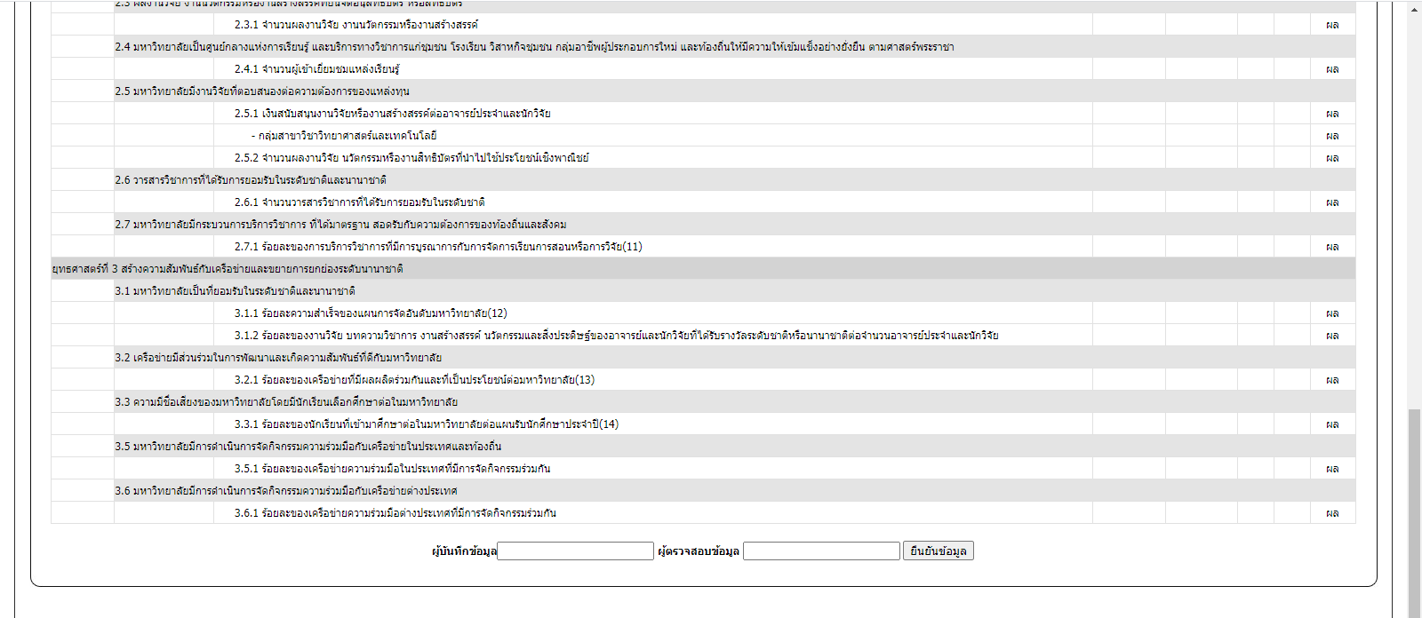

Slide 28
การเข้าไปตรวจสอบของหน่วยงานเจ้าภาพ

Slide 29
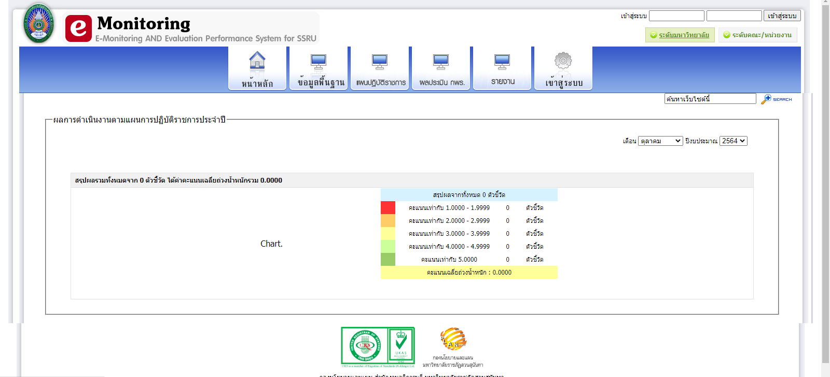

Slide 30
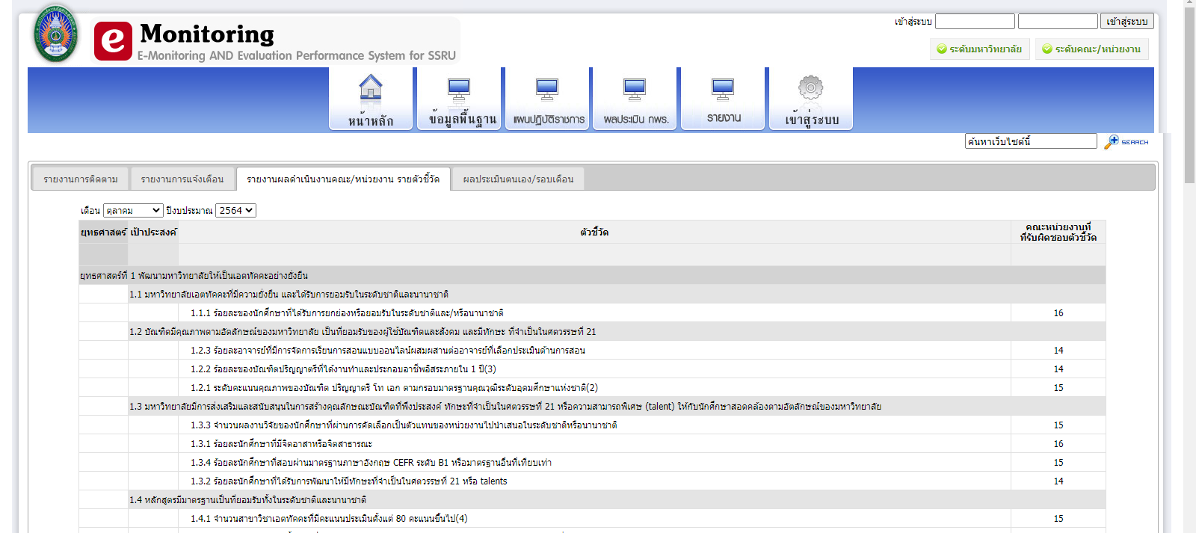

Slide 31
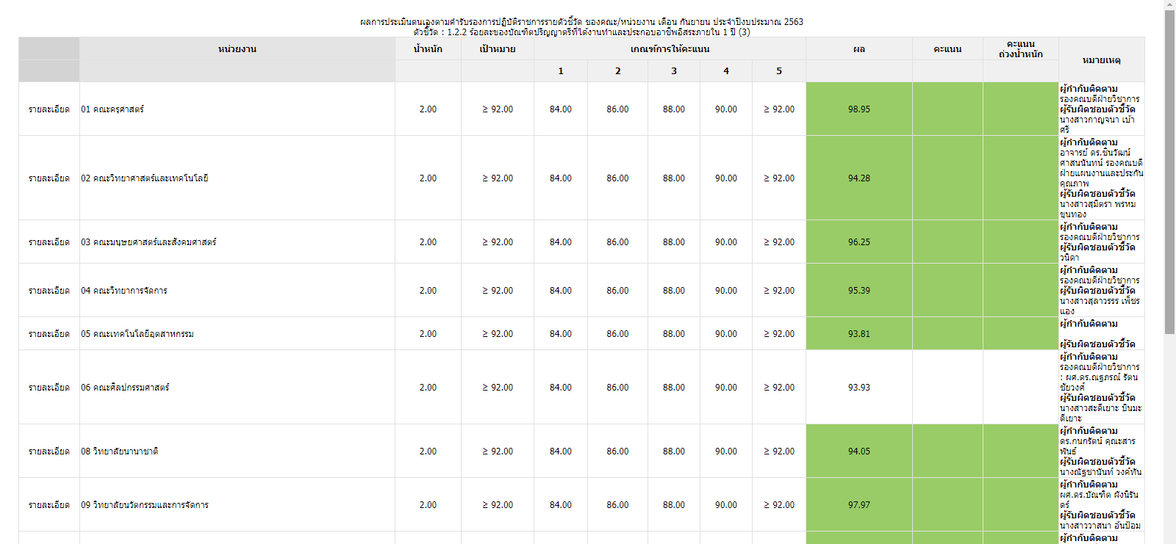

Slide 32
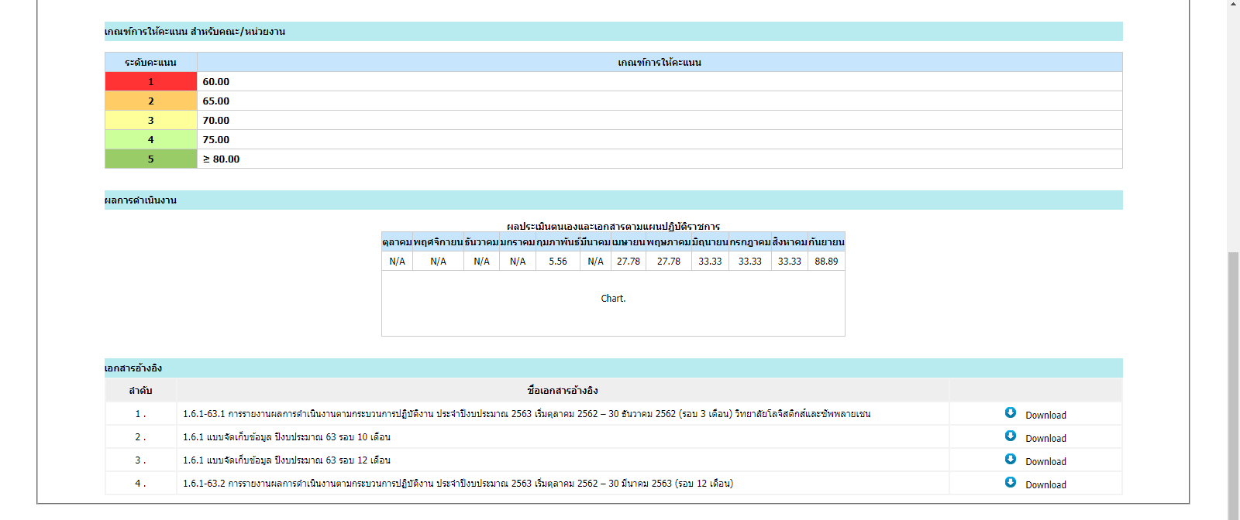

Slide 33
4. ปฏิทินการรายงานผลการปฏิบัติราชการ
ประจำปีงบประมาณ พ.ศ. 2564

Slide 34
กิจกรรม | ระยะเวลาแล้วเสร็จ | ผู้รับผิดชอบ
3.1 หน่วยงานรายงานความก้าวหน้าของการปฏิบัติราชการประจำเดือนผ่านระบบติดตามและประเมินผลการปฏิบัติราชการ พร้อมหลักฐานทุกสิ้นเดือน | ต.ค. 63 – ก.ย. 64 | หน่วยงานที่ทำคำรับรอง
รอบ 1 เดือน (ต.ค. 63) | ศ. 30 ต.ค. 63
รอบ 2 เดือน (ต.ค. – พ.ย. 63) | จ. 30 พ.ย. 63
รอบ 3 เดือน (ต.ค. – ธ.ค. 63) | ศ. 18 ธ.ค. 63
รอบ 4 เดือน (ต.ค. 63 – ม.ค. 64) | ศ. 29 ม.ค. 64
รอบ 5 เดือน (ต.ค. 63 – ก.พ. 64) | ศ. 26 ก.พ. 64
รอบ 6 เดือน (ต.ค. 63 – มี.ค. 64) และจัดทำรายงานผลการปฏิบัติราชการฯ รอบ 6 เดือน (ต.ค. 63 – มี.ค. 64) | พฤ 18 มี.ค. 64
รอบ 7 เดือน (ต.ค. 63 – เม.ย. 64) | ศ. 30 เม.ย. 64
รอบ 8 เดือน (ต.ค. 63 – พ.ค. 64) | จ. 31 พ.ค. 64
รอบ 9 เดือน (ต.ค. 63 – มิ.ย. 64) | ศ. 18 มิ.ย. 64
รอบ 10 เดือน (ต.ค. 63 – ก.ค. 64) | ศ. 30 ก.ค. 64
รอบ 11 เดือน (ต.ค. 63 – ส.ค. 64) | อ. 31 ส.ค. 64
รอบ 12 เดือน (ต.ค. 63 – ก.ย. 64) และจัดทำรายงานผลการปฏิบัติราชการฯ รอบ 12 เดือน (ต.ค. 63 – ก.ย. 64) | พฤ. 30 ก.ย. 64

Slide 35
กิจกรรม | ระยะเวลาแล้วเสร็จ | ผู้รับผิดชอบ
3.2 หน่วยงานเจ้าภาพพิจารณายืนยันผลการปฏิบัติราชการ ระดับหน่วยงาน และส่งผลให้กองนโยบายและแผนผ่านระบบ E-office ทุกวันที่ 3 ของเดือนถัดไป | ต.ค. 63 – ก.ย. 64 | หน่วยงานเจ้าภาพ
ยืนยันรอบ 1 เดือน (ต.ค. 63) | พ. 4 พ.ย. 63
ยืนยันรอบ 2 เดือน (ต.ค. – พ.ย. 63) | พฤ. 3 ธ.ค. 63
ยืนยันรอบ 3 เดือน (ต.ค. – ธ.ค. 63) | พ. 23 ธ.ค. 63
ยืนยันรอบ 4 เดือน (ต.ค. 63 – ม.ค. 64) | พ. 3 ก.พ. 64
ยืนยันรอบ 5 เดือน (ต.ค. 63 – ก.พ. 64) | พ. 3 มี.ค. 64
ยืนยันรอบ 6 เดือน (ต.ค. 63 – มี.ค. 64) | อ. 23 มี.ค. 64
ยืนยันรอบ 7 เดือน (ต.ค. 63 – เม.ย. 64) | พ. 5 พ.ค. 64
ยืนยันรอบ 8 เดือน (ต.ค. 63 – พ.ค. 64) | พฤ. 3 มิ.ย. 64
ยืนยันรอบ 9 เดือน (ต.ค. 63 – มิ.ย. 64) | พ. 23 มิ.ย. 64
ยืนยันรอบ 10 เดือน (ต.ค. 63 – ก.ค. 64) | พ. 4 ส.ค. 64
ยืนยันรอบ 11 เดือน (ต.ค. 63 – ส.ค. 64) | ศ. 3 ก.ย. 64
ยืนยันรอบ 12 เดือน (ต.ค. 63 – ก.ย. 64) | อ. 5 ต.ค. 64

Slide 36
กิจกรรม | ระยะเวลาแล้วเสร็จ | ผู้รับผิดชอบ
3.3 พิจารณารายงานความก้าวหน้าการปฏิบัติราชการ และให้ข้อเสนอแนะในการปรับปรุงผลการปฏิบัติ |  | คณะกรรมการบริหารมหาวิทยาลัย
รอบ 3 เดือน (ต.ค. – ธ.ค. 63) | ม.ค. 64
รอบ 6 เดือน (ต.ค. 63 – มี.ค. 64) | เม.ย. 64
รอบ 9 เดือน (ต.ค. 63 – มิ.ย. 64) | ก.ค. 64
รอบ 12 เดือน (ต.ค. 63 – ก.ย. 64) | พ.ย. 64
3.4 รายงานรายงานความก้าวหน้าการปฏิบัติราชการ ต่อคณะกรรมการ ติดตาม ตรวจสอบและประเมินผลมหาวิทยาลัย |  | กองนโยบายและแผน
รอบ 6 เดือน (ต.ค. 63 – มี.ค. 64) | เม.ย. 64
รอบ 9 เดือน (ต.ค. 63 – มิ.ย. 64) | ก.ค. 64
รอบ 12 เดือน (ต.ค. 63 – ก.ย. 64) | พ.ย. 64
3.5 นำข้อเสนอแนะไปปรับปรุง | ม.ค. – ก.ย. 64 | ทุกหน่วยงาน

Slide 37
5. QR-code SAR Card, คู่มือ, แบบเก็บข้อมูล, แบบฟอร์มรายงาน

Slide 38
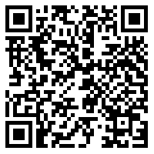
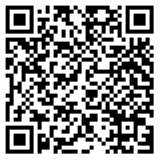
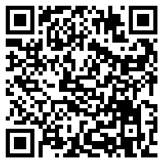
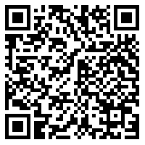
คำรับรองฯ
ประจำปีงบประมาณ พ.ศ. 2564
คู่มือประเมินผลการปฏิบัติราชการ ประจำปีงบประมาณ พ.ศ. 2564
แบบฟอร์มจัดเก็บข้อมูลผลการปฏิบัติราชการ ประจำปีงบประมาณ พ.ศ. 2564
แบบฟอร์มรายงานผลการปฏิบัติราชการตามคำรับรองการปฏิบัติราชการ ประจำปีงบประมาณ พ.ศ. 2564

